Slide 1
Логіко-математичний розвиток
Тема. Пригоди ведмежат
Вихователь: Калугіна О.В.

Slide 2
Мета:
сформувати систематизоване уявлення дітей про дода­вання як об'єднання груп предметів, знак «+»; закріплювати вмін­ня порівнювати предмети за шириною і позначати словами «шир­ше», «вужче» результат порівняння; вправляти в поділі цілого на дві частини, визначати кількісний склад частин, склад числа; роз­вивати увагу; виховувати шанобливе ставлення до товаришів.

Slide 3
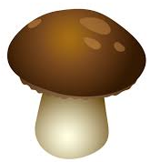
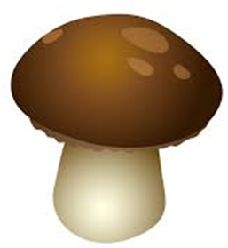
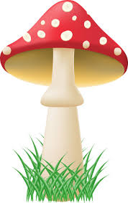
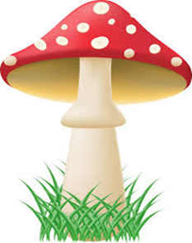
Дидактична вправа «Допоможи білочці»
Дидактична вправа «Допоможи білочці»
Порахуйте грибочки. Скільки їх усього? (П'ять)
Скільки грибів із коричневими шапками? (Три)

Slide 4



Порахуйте квіточки. Скільки їх? (П'ять)
Скільки жовтих квіток? (Одна)
Скільки рожевих? (Чотири)
З яких чисел складається число 5?

Slide 5
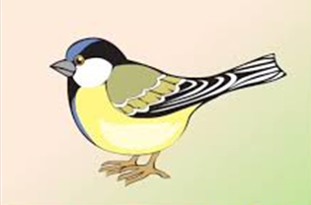
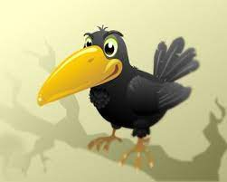
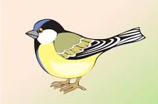
Порахуйте пташок. Скільки ворон? (Одна)
Скільки синичок? (Три)
А скільки їх усього? (Чотири)

Slide 6



Порахуйте дерева. Скільки всього дерев? (Чотири)
Скільки берізок? (Дві)
Скільки дубків? (Два)
З яких чисел складається число 4?

Slide 7
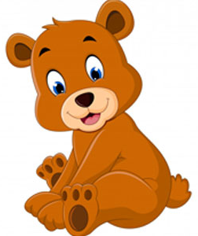
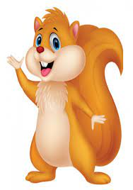
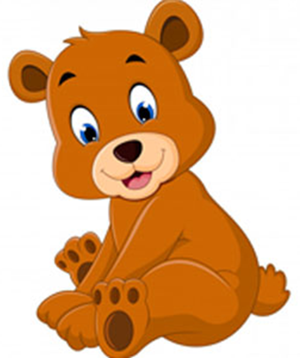
Скільки тварин усього? (Три)
Порахуйте ведмежат. Скільки їх? (Двоє)
А скільки білочок? (Одна)
З яких чисел складається число З?

Slide 8
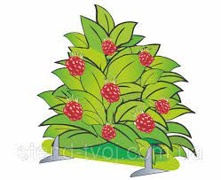
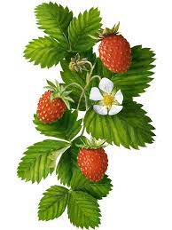
Порахуйте кущі. Скільки кущів усього? (Два)
Скільки кущиків малини? (Один)
А суниці? (Один)
З яких чисел складається число 2?

Slide 9


